Slide 1
Présentation du domaine fonctionnel

Slide 2
5 étapes pour établir le domaine fonctionnel :
Identifier le domaine fonctionnel
Décrire les fonctionnalités principales de l'application
Identifier les acteurs impliqués dans l'application
Décrire les processus clés de l'application
Identifier les règles métiers importantes

Slide 3


Identifier le domaine fonctionnel
Le domaine fonctionnel de « OC Pizza » est la restauration rapide et la livraison de pizzas. Cela implique des activités telles que:
la préparation des aliments,
la gestion des stocks, la prise de commande,
la livraison,
la gestion de la clientèle,
la gestion du personnel.

Slide 4

Décrire les fonctionnalités principales de l'application
Les fonctionnalités principales de l'application comprennent :
Un suivi en temps réel des commandes passées et en préparation pour les employés.
Un suivi en temps réel du stock d'ingrédients restants pour les employés.
Un aide-mémoire pour les pizzaiolos, indiquant la recette de chaque pizza pour les employés.
Un site internet pour les clients, permettant de passer des commandes en ligne, de payer en ligne, de modifier ou d'annuler leur commande, et de recevoir des notifications.

Slide 5

Identifier les acteurs impliqués dans l'application
Les acteurs impliqués dans l'application sont :
Le propriétaire de la chaîne de pizzerias,
Les employés des pizzerias:
Pizzaiolos,
Livreurs.
Les clients de la pizzeria,
Les fournisseurs d'ingrédients pour les pizzas.

Slide 6

Décrire les processus clés de l'application
Les processus clés de l'application comprennent :
Pour les employés : la réception des commandes, la préparation des pizzas en fonction des ingrédients disponibles, le suivi des commandes en temps réel.
Pour les clients : la commande en ligne, le paiement en ligne, la modification ou l'annulation de la commande, la réception des notifications.

Slide 7

Identifier les règles métiers importantes
Les règles métiers importantes pour l'application comprennent :
Les tarifs des pizzas et des ingrédients
Les délais de livraison et de préparation des commandes
Les modalités de paiement (en ligne ou à la livraison)
Les conditions d'approvisionnement en ingrédients auprès des fournisseurs.

Slide 8
Documents annexes
Diagramme de classe UML
Modélisation base de donnée
Script initialisation base de données de test

Slide 9
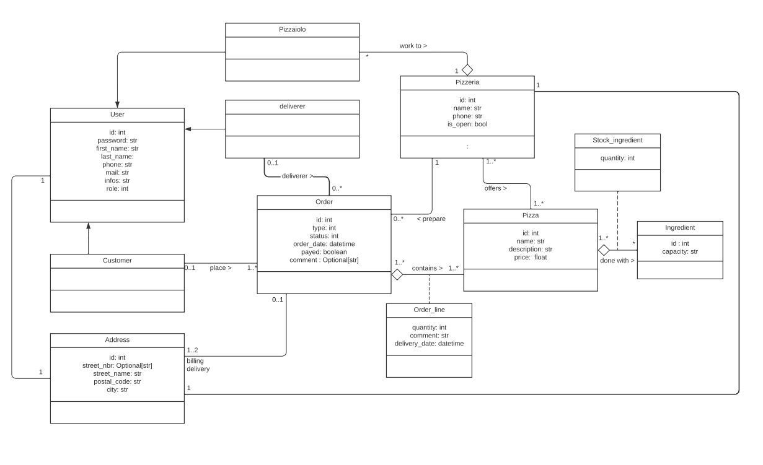
Diagramme de Classe UML

Slide 10
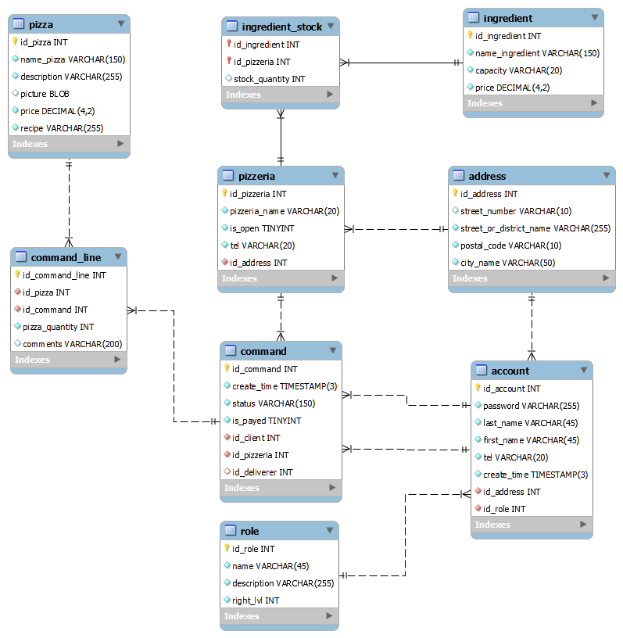
Modèle de données

Slide 11
Scripts SQL

